Slide 1
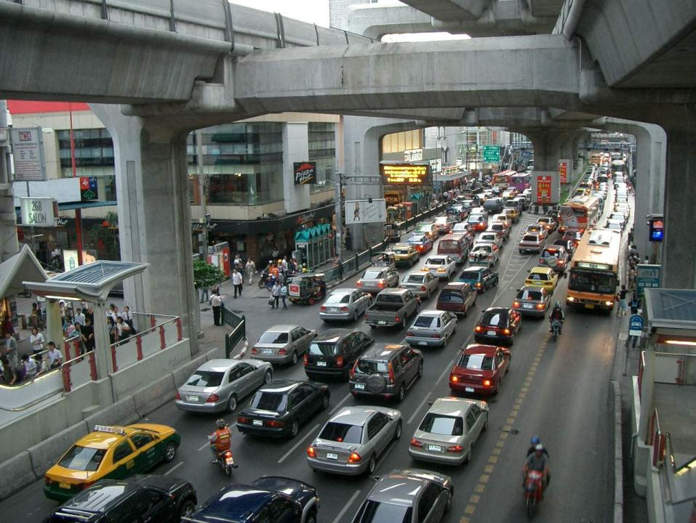
“กระบวนการสื่อสารในการสร้าง
ความปลอดภัยทางท้องถนนของไทย”
พรหมมินทร์ กัณธิยะ
สำนักงานเครือข่ายลดอุบัติเหตุ ( สคอ. )
ที่ปรึกษา ผู้ช่วยศาสตราจารย์ ดร. กิตติ กันภัย

Slide 2
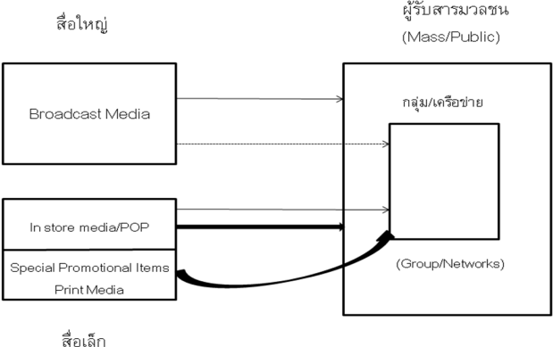
ข้อค้นพบ

Slide 3
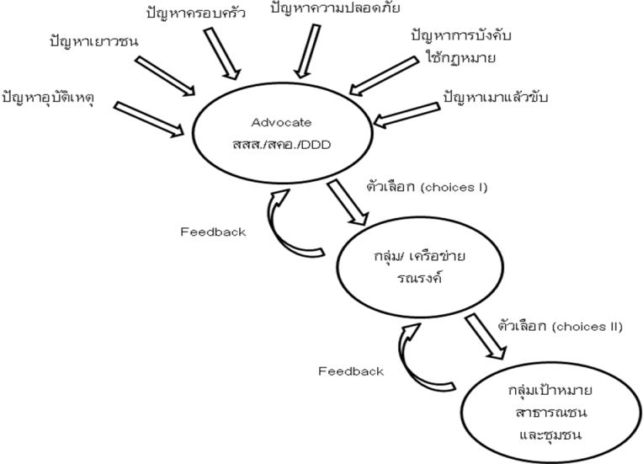
กระบวนการสื่อสารแบบถ่ายทอดข้อมูล/ความรู้ (transmission)

Slide 4
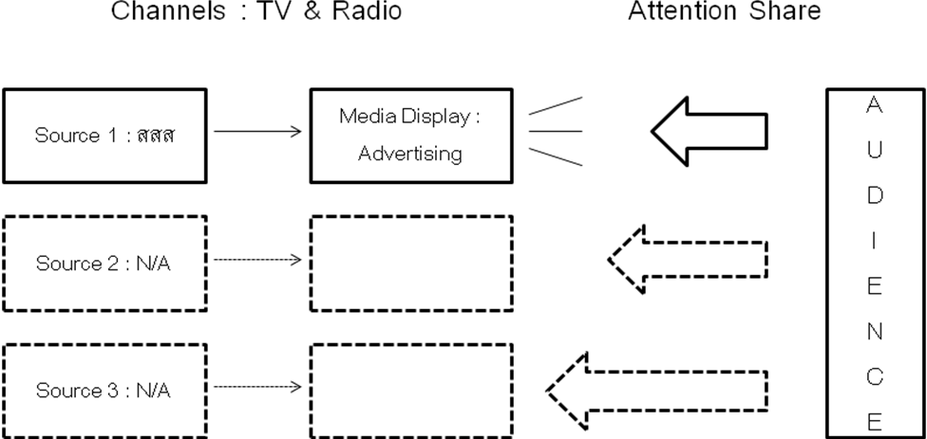
กระบวนการสื่อสารแบบการสร้างกระแสด้วยสื่อใหญ่ (Publicity)
ความสนใจ

Slide 5
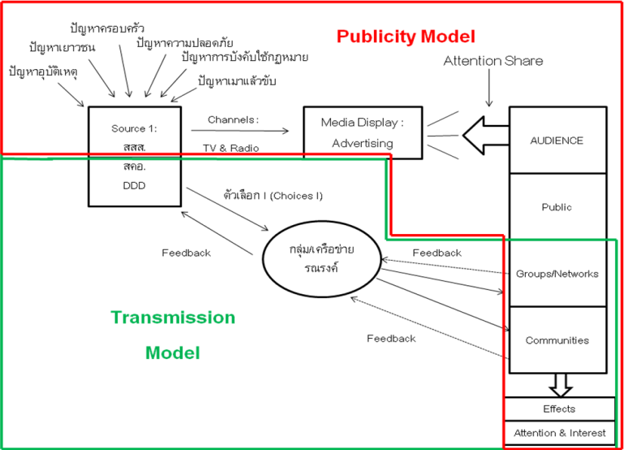
กระบวนการสื่อสารเชิงระบบภายใต้โครงการถนนปลอดภัย

Slide 6


การสร้างกระแสในมุมกว้าง
สร้างการรับรู้
สร้างความเข้าใจ
สร้างความร่วมมือ
สถานการณ์
สภาพปัญหา
ความสูญเสีย
นโยบายของรัฐ
มาตรการแก้ไข
ปฏิบัติตามกฎหมาย
เข้าร่วมดำเนินงาน
ให้ความสำคัญกับปัญหา
สำนักงานเครือข่ายลดอุบัติเหตุ (สคอ.)
www.accident.or.th

Slide 7
วัตถุประสงค์ของการสื่อสารประชาสัมพันธ์
รับรู้และเข้าใจสถานการณ์
ร่วมมือในการดำเนินงาน
รับรู้และเข้าใจปัญหา
ปรับเปลี่ยนพฤติกรรม
สำนักงานเครือข่ายลดอุบัติเหตุ (สคอ.)
www.accident.or.th

Slide 8
การดำเนินงานที่ควบคู่กันไปกับภาคีเครือข่าย
การประเมินผล
การวัดประสิทธิภาพ
การประเมินสถานการณ์
ค้นหาทางเลือกที่เหมาะสม
ค้นหาเครื่องมือ วิธีการ
การพัฒนาทักษะ ขีดความสามารถ
สำนักงานเครือข่ายลดอุบัติเหตุ (สคอ.)
www.accident.or.th

Slide 9
หมวกนิรภัย
หนุนเสริมวัฒนธรรมความปลอดภัย
มาตรฐานไทย
สวย
ไม่ร้อน
สะดวกพกพา
ใส่แล้วเท่
ค่านิยม - เสียทรงผม / ไม่หล่อ / ไม่เท่
ความเชื่อ - ไปแค่ปากซอย
ความสะดวก – ร้อน
มาตรฐาน – แพง / หายาก
สำนักงานเครือข่ายลดอุบัติเหตุ (สคอ.)
www.accident.or.th

Slide 10
จะผลิตสื่ออย่างไรให้มีประสิทธิภาพ
คำสำคัญ
สื่อที่มีประสิทธิภาพเป็นอย่างไร
ประเภทของสื่อที่ได้รับความสนใจในระดับพื้นที่
ผลิตสื่อในพื้นที่อย่างไรถึงจะดี

Slide 11
จะผลิตสื่ออย่างไรให้มีประสิทธิภาพ
ข้อความเดียว ( Single Massage )
เจาะจงเป้าหมาย – ประเด็น ( Focus )
รูปแบบ ( Design )
องค์ประกอบ ( Format )
ช่องทาง ( Channel )

Slide 12
จะใช้สื่ออย่างไรให้มีประสิทธิภาพ
ตรงกลุ่มเป้าหมาย
เจาะจง ตรงประเด็น
ประยุกต์ / ดัดแปลง / แต่งสวย
พูดซ้ำ ๆ ทำซ้ำ ๆ ย้ำบ่อย ๆ
สร้างโอกาส ไม่รอโอกาส

Slide 13
ประเภทของสื่อ
Mass Media
Local Media
วิทยุชุมชน
เสียงตามสาย
หอกระจายข่าว
จดหมายข่าว
นสพ.ท้องถิ่น
วิทยุ
โทรทัศน์
หนังสือพิมพ์
นิตยสาร
New Media
Radio / TV online
Face book / Line / Twitter / You tube
IG / Clip / E - book

Slide 14
ประเด็นคำถาม
ปัญหาที่แท้จริงคืออะไร และมีอะไรบ้าง
วิธีการแก้ไขที่ถูกต้องคืออะไรกันแน่
ใครบ้างที่ควรต้องเข้ามาช่วยกันแก้ไข

